Slide 1
Thème : Méthodes d’analyse en chimie Sujet : Analyses quantitatives
Elément imposé : Titrages

Slide 2
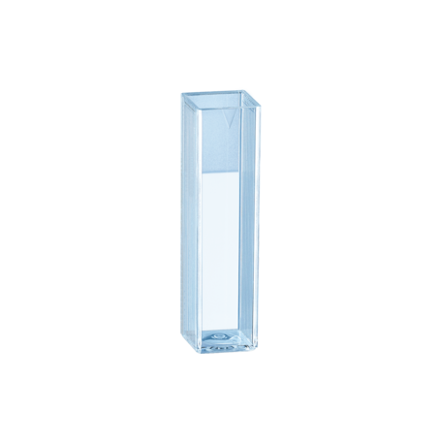
Dosage par échantillonage

Slide 3
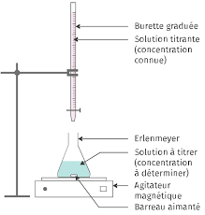
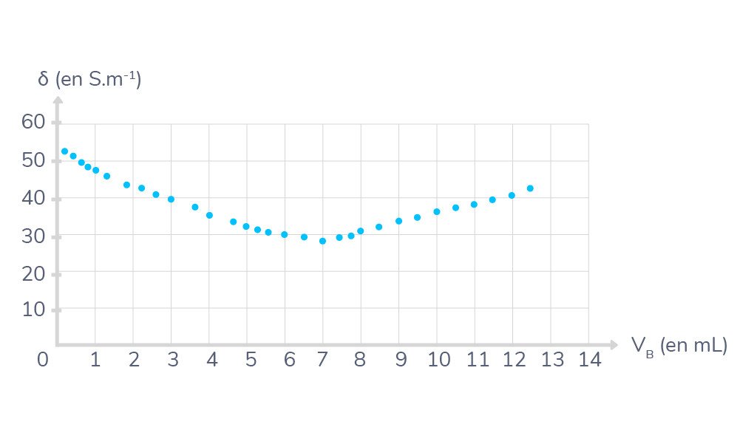
Titrages

Slide 4
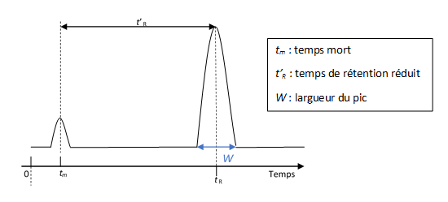
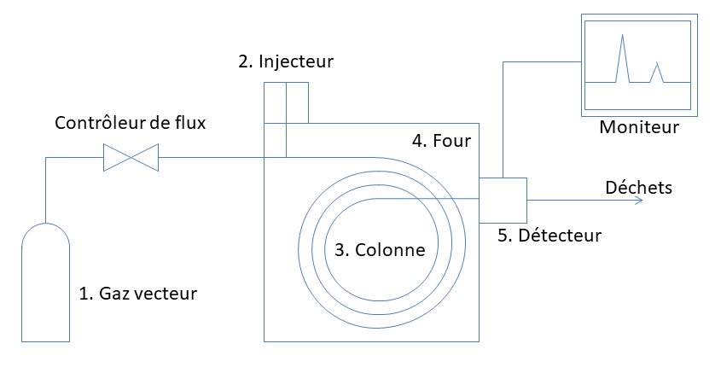
Chromatographie

